Slide 1
Quando le idee brillano e la creatività è senza limiti, l'innovazione è garantita
Verso l’infinito
Nel chiostro antico dove il tempo indugia,
siede il pensiero in veste di dovere,
tra carte e dati, l'anima si rifugia.
Con passo quieto ma sguardo guerriero,
l’impiegato plasma sogni nascosti,
tra formule e bit, costruisce il vero.
Futuro è il nome inciso sulla porta,
là dove l’ente, vigile sentinella,
trasforma l’oggi in scienza che riporta.
Buzz Lightyear 07-05-2025

Slide 2
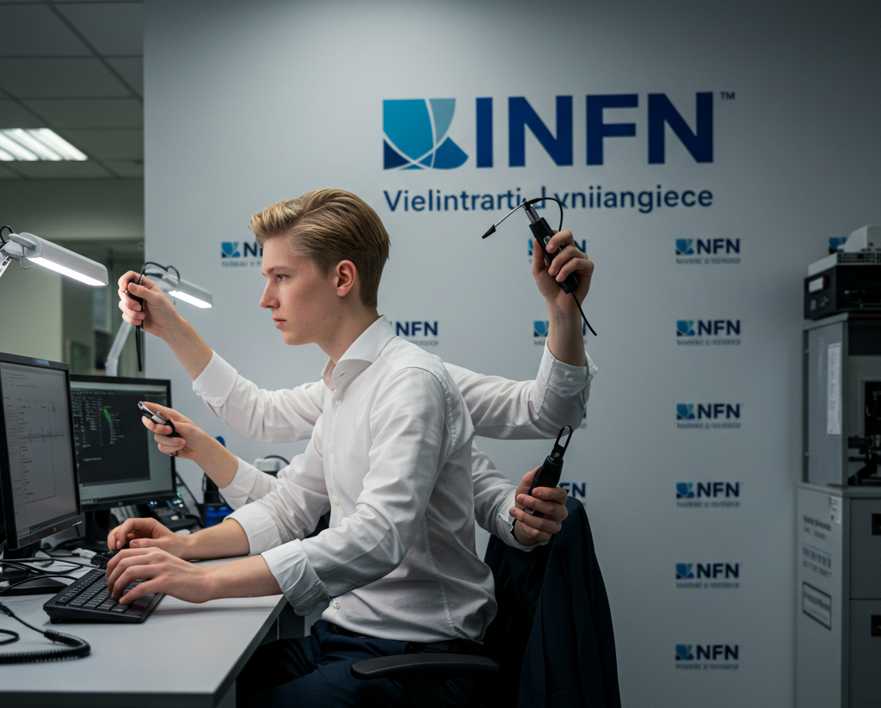
Il mio collega IA
Studio e analisi
Gestione delle Scadenze e dei Promemoria
Supporto nella Redazione di Documenti
IO decido, LUI esegue

